Slide 1
Базы данных и SQL
Семинар 4.

Slide 2
Вопросы?
Вопросы?
Вопросы?

Slide 3
План на сегодня:
Викторина
Использование подзапросов
Объединение таблиц (UNION)
Перерыв
Соединение таблиц (JOIN)
Домашнее задание

Slide 4


Викторина

Slide 5
Что такое JOIN?
операция соединения
операция группировки
операция суммирования
операция создания

Slide 6
Что такое JOIN?
операция соединения
операция группировки
операция суммирования
операция создания

Slide 7
Какого из перечисленных ниже видов JOIN на самом деле не существует?
LEFT JOIN - который выведет все записи первой таблицы, а для ненайденных пар из правой таблицы проставит значение NULL
RIGHT JOIN - который выведет все записи второй таблицы, а на место недостающей информации из первой таблицы проставить NULL
INNER JOIN - который показывает только те записи, для которых нашлись пары
TRUE JOIN - который выведет все верные значения

Slide 8
Какого из перечисленных ниже видов JOIN на самом деле не существует?
LEFT JOIN - который выведет все записи первой таблицы, а для ненайденных пар из правой таблицы проставит значение NULL
RIGHT JOIN - который выведет все записи второй таблицы, а на место недостающей информации из первой таблицы проставить NULL
INNER JOIN - который показывает только те записи, для которых нашлись пары
TRUE JOIN - который выведет все верные значения

Slide 9
Выберите правильный пример запроса с использованием UNION?
SELECT id, city FROM orders ORDER BY id UNION SELECT id, city FROM sellers ORDER BY city;
SELECT id, city, seller_id FROM orders AND SELECT city, id FROM SELECT ORDER BY id;
SELECT id, city FROM orders UNION SELECT id, city FROM sellers ORDER BY id;
Все запросы верные

Slide 10
Выберите правильный пример запроса с использованием UNION?
SELECT id, city FROM orders ORDER BY id UNION SELECT id, city FROM sellers ORDER BY city;
SELECT id, city, seller_id FROM orders AND SELECT city, id FROM SELECT ORDER BY id;
SELECT id, city FROM orders UNION SELECT id, city FROM sellers ORDER BY id;
Все запросы верные

Slide 11
Если выборка объединения данных производится из нескольких таблиц, то это может указываться во фразе FROM следующим образом?
таблица 1 таблица 2
таблица 1 AND таблица2
таблица 1 CROSS JOIN таблица2
таблица1 INNER JOIN таблица2
таблица 1 OUTER JOIN таблица2

Slide 12
Если выборка объединения данных производится из нескольких таблиц, то это может указываться во фразе FROM следующим образом?
таблица 1 таблица 2
таблица 1 AND таблица2
таблица 1 CROSS JOIN таблица2
таблица1 INNER JOIN таблица2
таблица 1 OUTER JOIN таблица2

Slide 13
Какая команда используется для объединения результатов запроса без удаления дубликатов?
UNION
UNION ALL

Slide 14
Какая команда используется для объединения результатов запроса без удаления дубликатов?
UNION
UNION ALL

Slide 15

Задача 1: выбрать всех пользователей, указав их id, имя и фамилию, город и аватарку (используя вложенные запросы)
10 мин

Slide 16
Задача 1: выбрать всех пользователей, указав их id, имя и фамилию, город и аватарку (используя вложенные запросы)
SELECT
id,
CONCAT(firstname, ' ', lastname) AS 'Пользователь',
(SELECT hometown FROM profiles
WHERE user_id = users.id) AS 'Город',
(SELECT filename FROM media WHERE id =
(SELECT photo_id FROM profiles
WHERE user_id = users.id)) AS 'Аватарка'
FROM users;

Slide 17
Задача 2: выбрать фотографии (filename) пользователя с email: arlo50@example.org. ID типа медиа, соответствующий фотографиям неизвестен (используя вложенные запросы)
10 мин

Slide 18
Задача 2: выбрать фотографии (filename) пользователя с email: arlo50@example.org. ID типа медиа, соответствующий фотографиям неизвестен (используя вложенные запросы)
SELECT filename FROM media
WHERE user_id = (SELECT id from users where email = 'arlo50@example.org')
AND media_type_id IN (
SELECT id FROM media_types WHERE name_type LIKE 'photo');

Slide 19
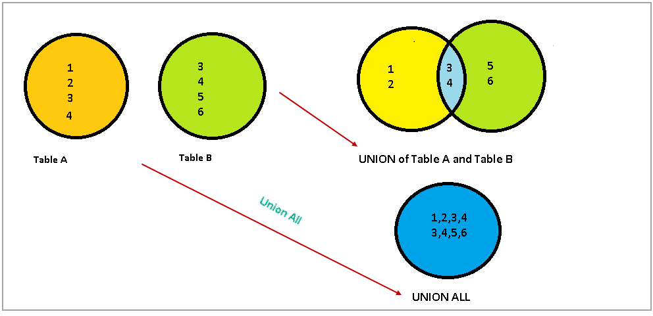
UNION и UNION ALL

Slide 20
Задача 3: выбрать id друзей пользователя с id = 1 (используя UNION)
10 мин

Slide 21
Задача 3: выбрать id друзей пользователя с id = 1 (используя UNION)
-- ID друзей, заявку которых я подтвердил
SELECT initiator_user_id AS id FROM friend_requests
WHERE target_user_id = 1 AND status='approved'
UNION
-- ID друзей, подтвердивших мою заявку
SELECT target_user_id FROM friend_requests
WHERE initiator_user_id = 1 AND status='approved';

Slide 22
Ваши вопросы?
Перерыв
Notes:
Для удобства можно использовать таймер на экране: вариант 1, вариант 2

Slide 23
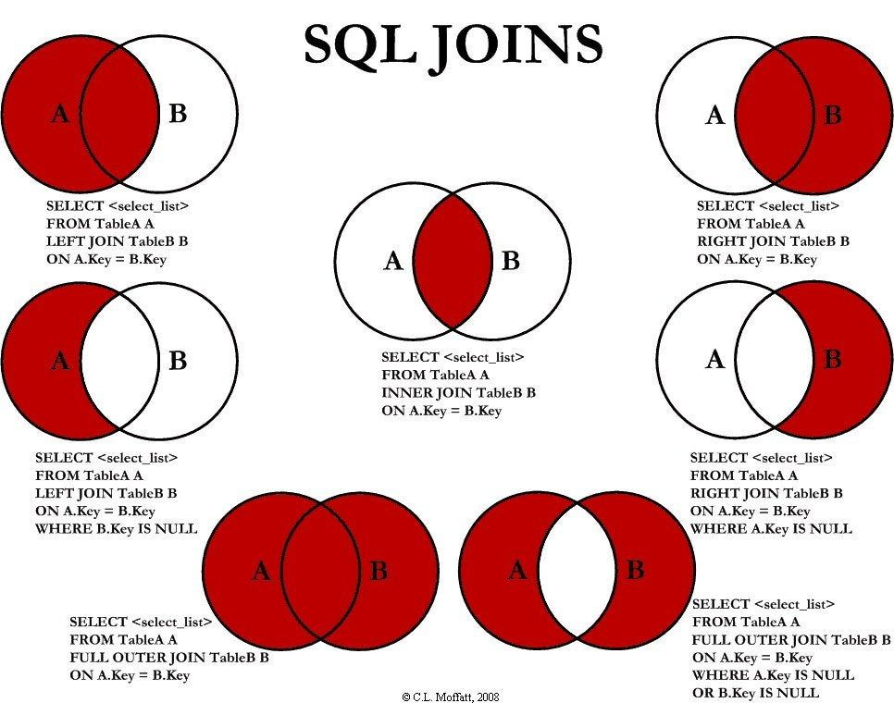

Slide 24
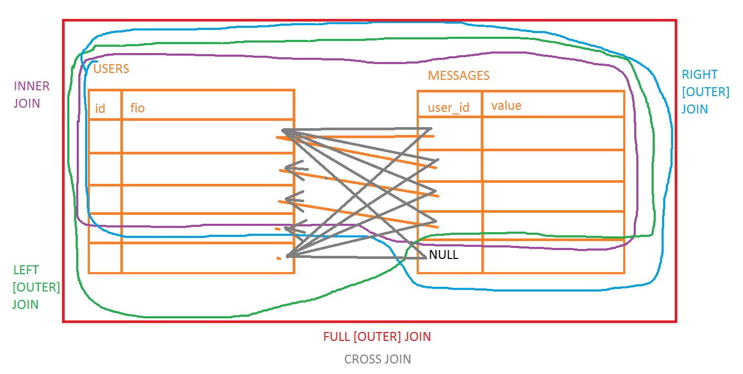

Slide 25
Примеры с использованием JOIN
-- LEFT JOIN
SELECT u.*, m.* FROM users u
LEFT JOIN messages m ON u.id=m.from_user_id;
-- RIGHT JOIN
SELECT u.*, m.* FROM users u
RIGHT JOIN messages m ON u.id=m.from_user_id;
-- FULL JOIN
SELECT u.*, m.* FROM users u
LEFT JOIN messages m ON u.id=m.from_user_id
UNION
SELECT u.*, m.* FROM users u
RIGHT JOIN messages m ON u.id=m.from_user_id;
-- CROSS JOIN
SELECT * FROM users, messages;
SELECT * FROM users
JOIN messages;
-- INNER JOIN
SELECT * FROM users u
JOIN messages m
WHERE u.id=m.from_user_id;
SELECT * FROM users u
JOIN messages m ON u.id=m.from_user_id;

Slide 26
Задача 4: выбрать всех пользователей, указав их id, имя и фамилию, город и аватарку (используя JOIN)
10 мин

Slide 27
Задача 4: выбрать всех пользователей, указав их id, имя и фамилию, город и аватарку (JOIN)
SELECT
u.id,
CONCAT(u.firstname, ' ', u.lastname) AS 'Пользователь',
p.hometown AS 'Город',
m.filename AS 'Аватарка'
FROM users u
JOIN profiles p ON u.id=p.user_id
LEFT JOIN media m ON p.photo_id=m.id;

Slide 28
Задача 5: Список медиафайлов пользователей с количеством лайков (используя JOIN)
10 мин

Slide 29
Задача 5: Список медиафайлов пользователей с количеством лайков (используя JOIN)
SELECT
m.id,
m.filename AS 'медиа',
CONCAT(u.firstname, ' ', u.lastname) AS 'владелец медиа',
COUNT(l.id) AS 'кол-во лайков'
FROM media m
LEFT JOIN likes l ON l.media_id = m.id
JOIN users u ON u.id = m.user_id
GROUP BY m.id
ORDER BY m.id;

Slide 30
Задача 6: Список медиафайлов пользователей, указав название типа медиа (id, filename, name_type) (используя JOIN)
10 мин

Slide 31
Задача 6: Список медиафайлов пользователей, указав название типа медиа (id, filename, name_type) (используя JOIN)
SELECT
m.id,
m.filename AS 'медиа',
mt.name_type AS 'тип медиа'
FROM media m
LEFT JOIN media_types mt ON mt.id = m.media_type_id
ORDER BY m.id;

Slide 32
Ваши вопросы?

Slide 33
Домашнее задание
Подсчитать общее количество лайков, которые получили пользователи младше 12 лет.
Определить кто больше поставил лайков (всего): мужчины или женщины.
Вывести всех пользователей, которые не отправляли сообщения.
(по желанию)* Пусть задан некоторый пользователь. Из всех друзей этого пользователя найдите человека, который больше всех написал ему сообщений.

Slide 34



Рефлексия
Был урок полезен вам?
Узнали вы что-то новое?
Что было сложно?
Notes:
Вы можете сами менять вопросы! Попросите студентов ответить голосом или отписаться в чате.

